Slide 1
4. 개발환경
프론트 : css, html, js, jquery, bootstrap
백엔드 : 자바, 스프링, myBatis
서버 : 톰캣, 아마존 ec2
데이터베이스 : 아마존 rds, mysql
Tool : sts, exerd, edrawMax, github
API : 카카오아이디로그인, 카카오 주소 api
카카오페이 api

Slide 2
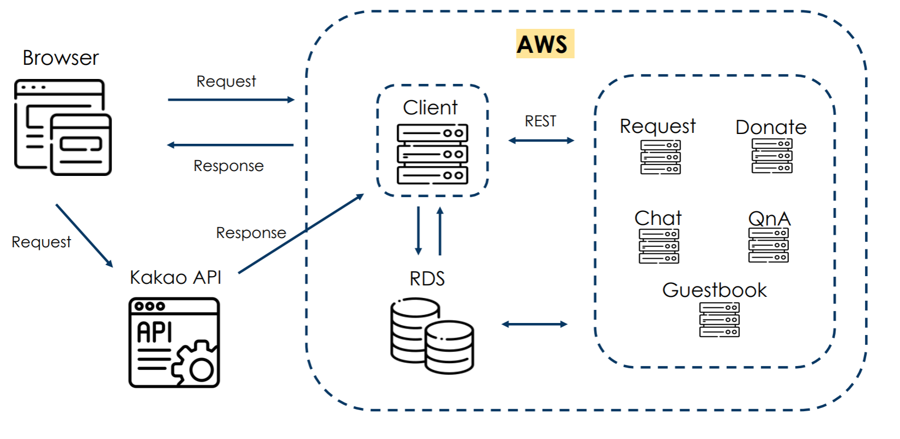
5. Architecture
대충 위와 같은 그림

Slide 3
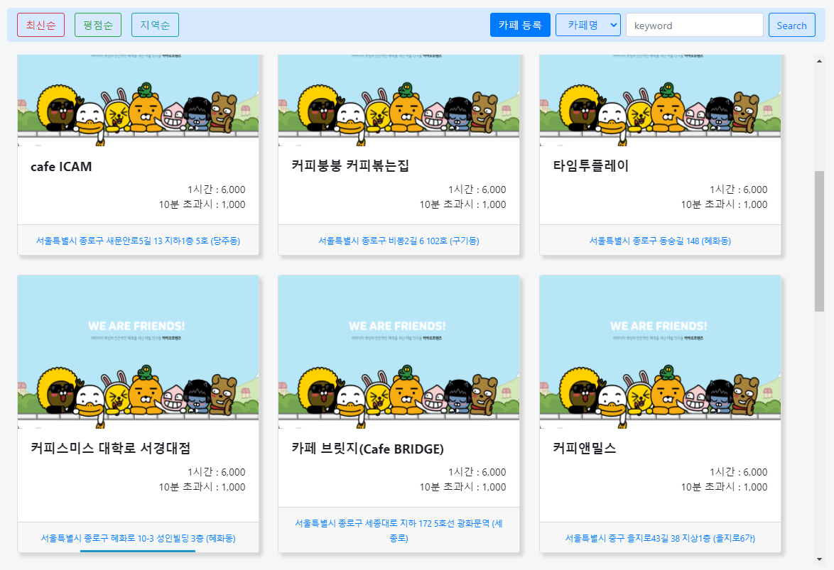
7. 주요기능 소개
리스트 – 스크롤 페이징
1
스크롤 이벤트
스크롤의 위치값을 활용한 페이징 처리로 스크롤이 하단에 위치할 시 카페 리스트 동적 추가

Slide 4
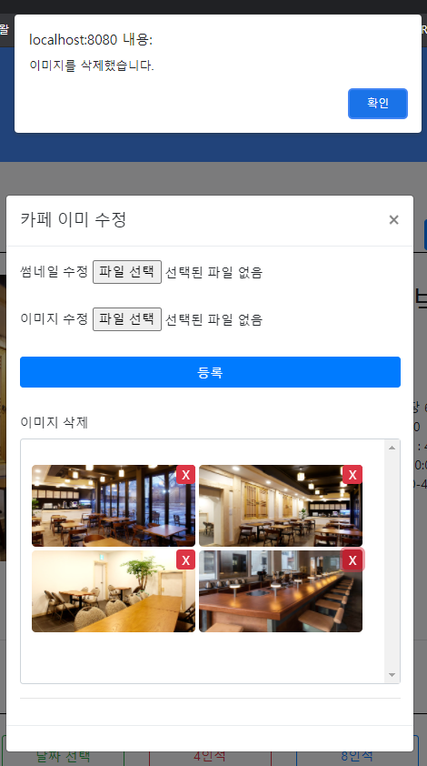
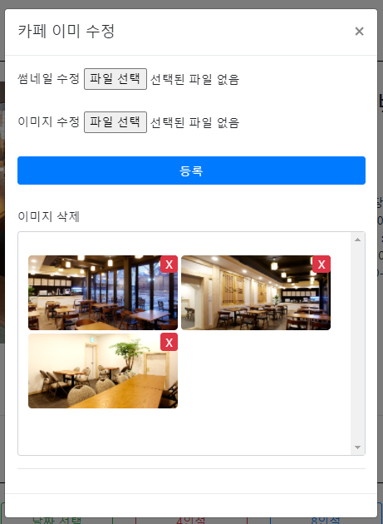
7. 주요기능 소개
카페 정보 – 이미지 관리
1
이미지 수정/ 삭제
현재 등록된 이미지를 가져와 출력 후 실시간으로 수정과 삭제를 할 수 있도록 ajax활용

Slide 5
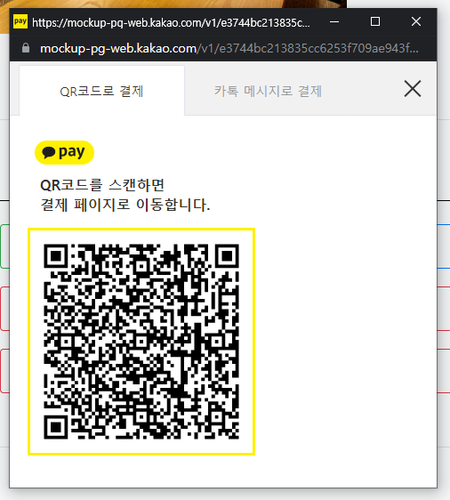
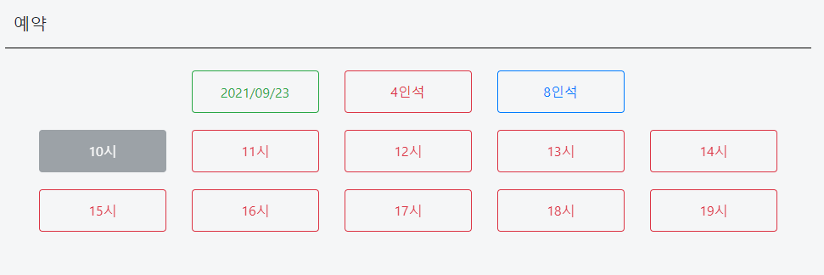
7. 주요기능 소개
카페 예약 - 카카오페이
1
카페의 예약가능한 시간의 정보를 받아와 예약폼 생성
카페 예약시 결제를 위한
카카오페이 API 사용

Slide 6
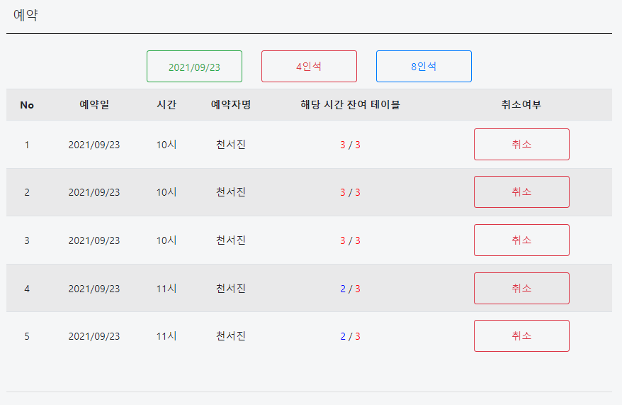
7. 주요기능 소개
카페 예약 리스트 관리
1
예약된 정보를 바로 확인 할 수 있도록 일시, 인원에 맞춰 예약된 리스트 출력

